Slide 1
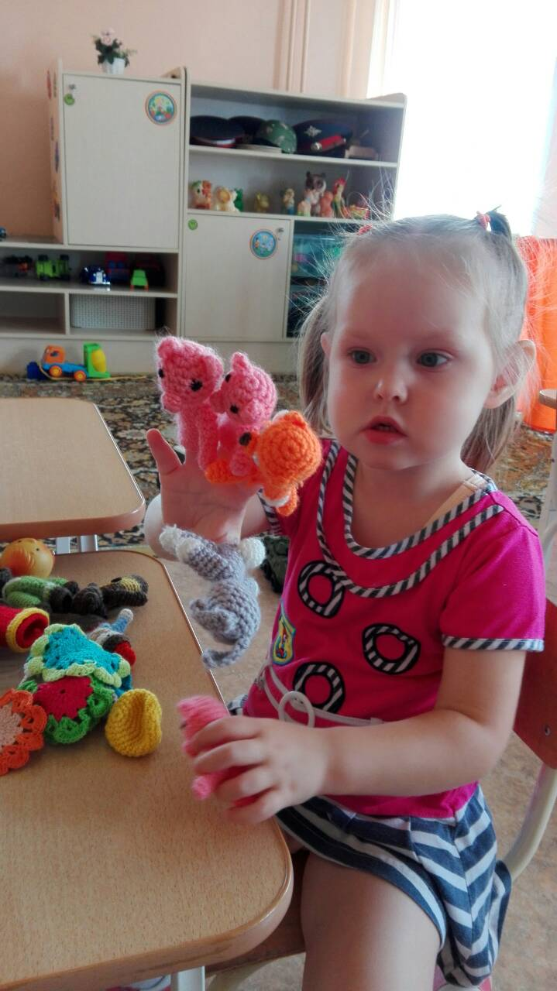
Подготовила: Вальтер Юлия Владимировна
Режиссерская игра

Slide 2
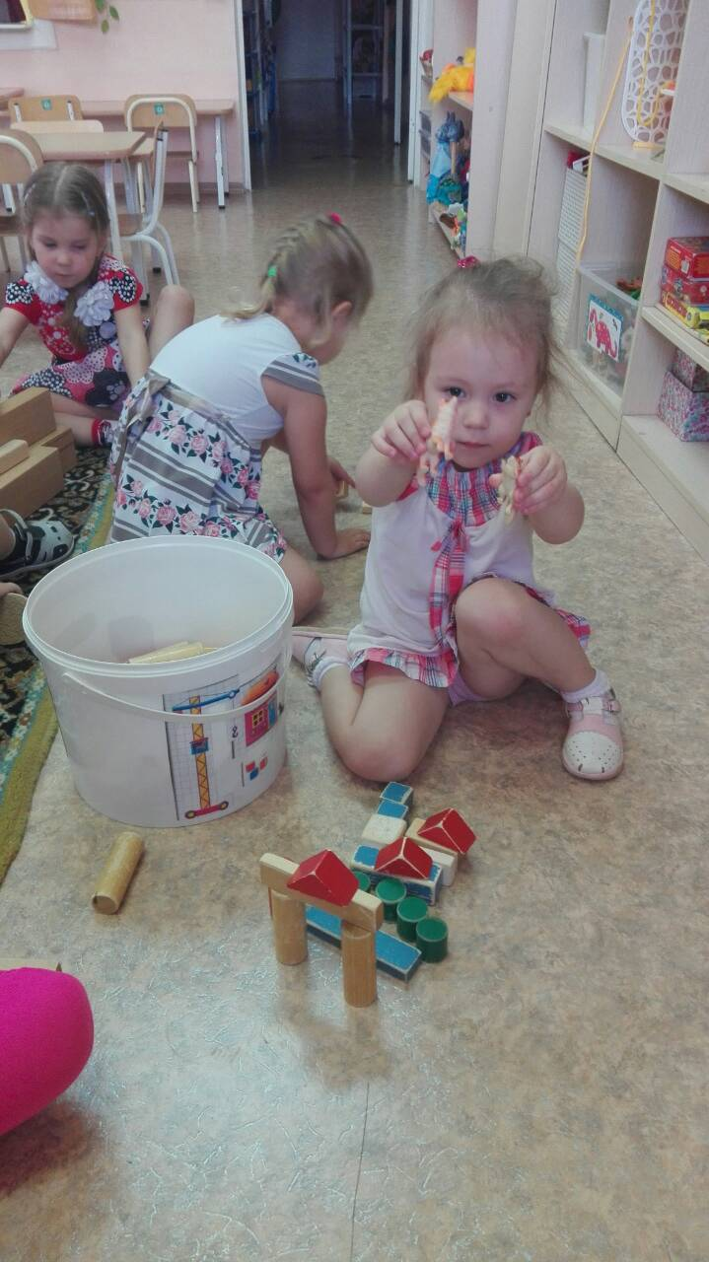
Вид творческой игры
Режиссерская игра дошкольника –это индивидуальная игра, в процессе которой ребенок создает игровые ситуации с игрушками, предметами заместителями.
В режиссерской игре речь-главный компонент.

Slide 3
Режиссерские игры в детском саду необходимо организовывать в следующих целях:
-Показать, что такое речевой этикет;
-Научить детей говорить выразительно, осмысленно, выслушивать собеседников;
-Показать детям, что такое «принимать решения»,создавая искусственные ситуации, в которых необходимо сделать выбор;
-Научить детей свободно общаться, легко вступать в диалог.

Slide 4
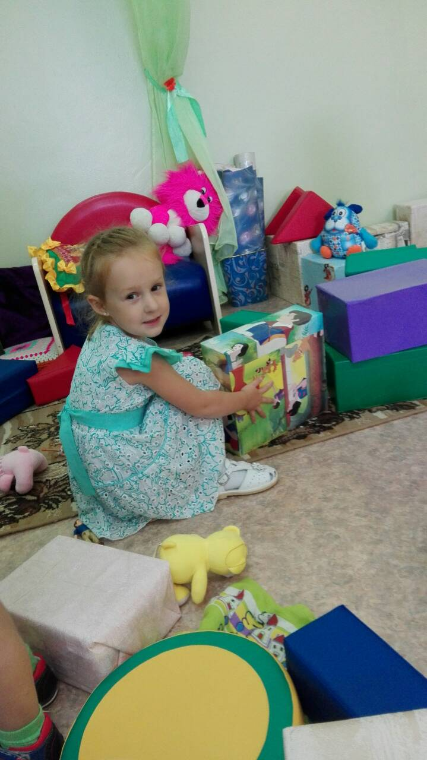
Режиссерская игра
-Практически всегда индивидуальна;
-Ребенок очень старается сохранить ее для себя, и вмешательство взрослого часто ведет к тому, что игра прерывается;
-Играть в нее ребенок предпочитает в укромном месте.

Slide 5
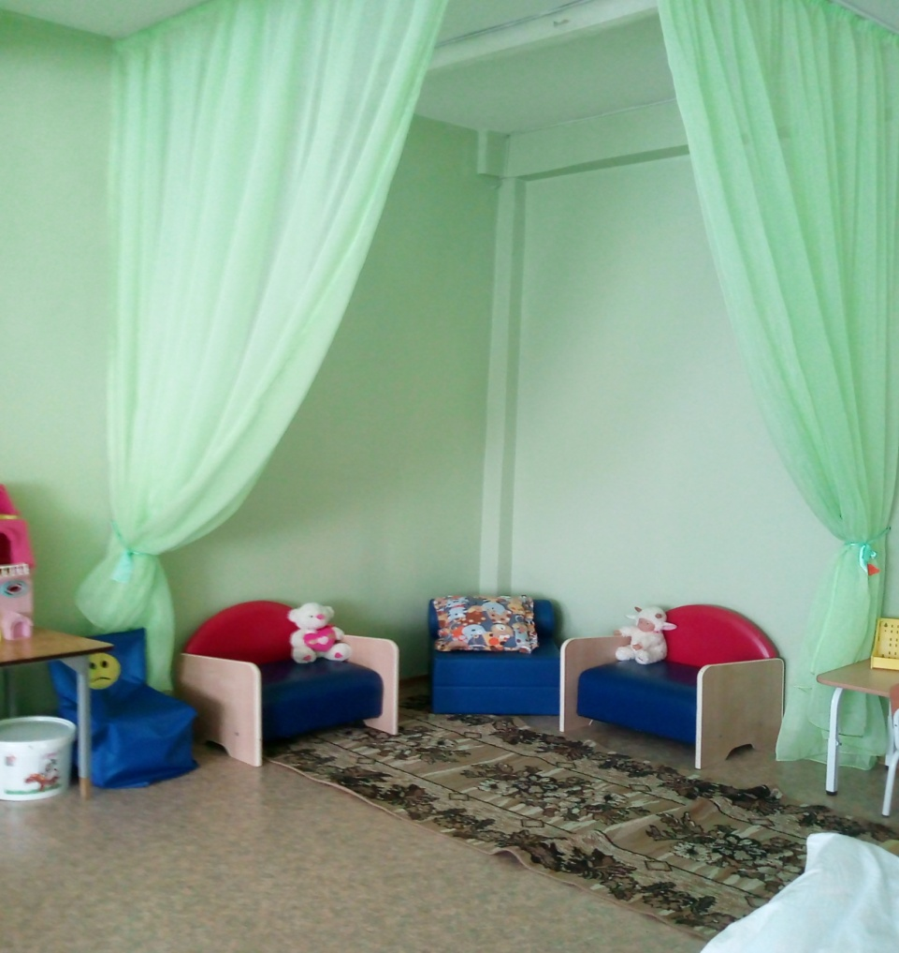
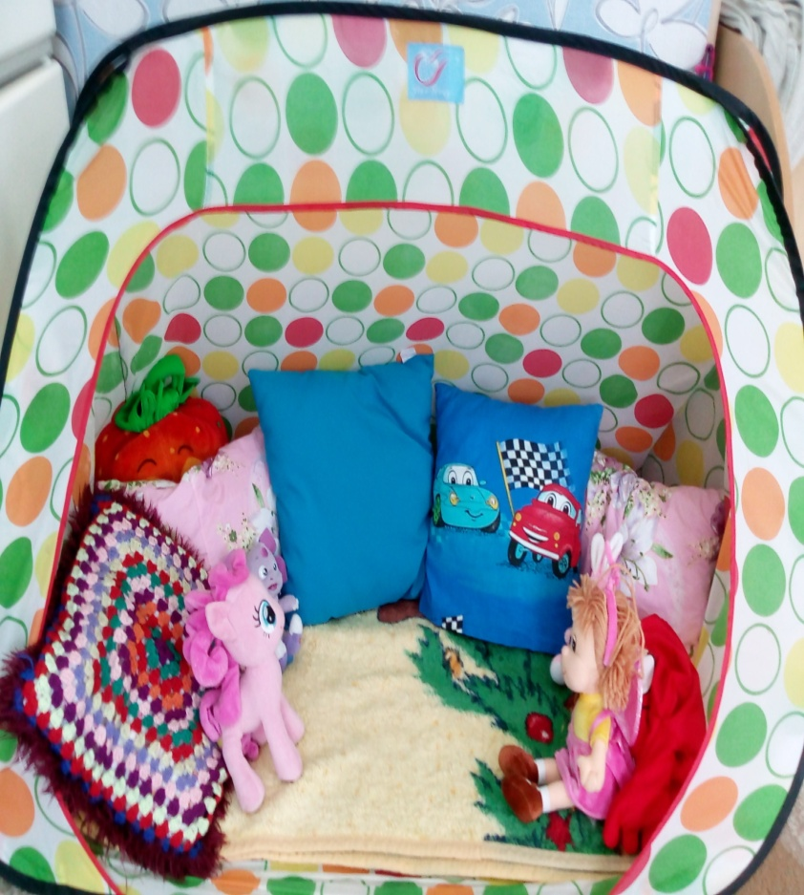
Условия организации режиссерской игры
Первое-наличие у ребенка индивидуального пространства для игры.

Slide 6
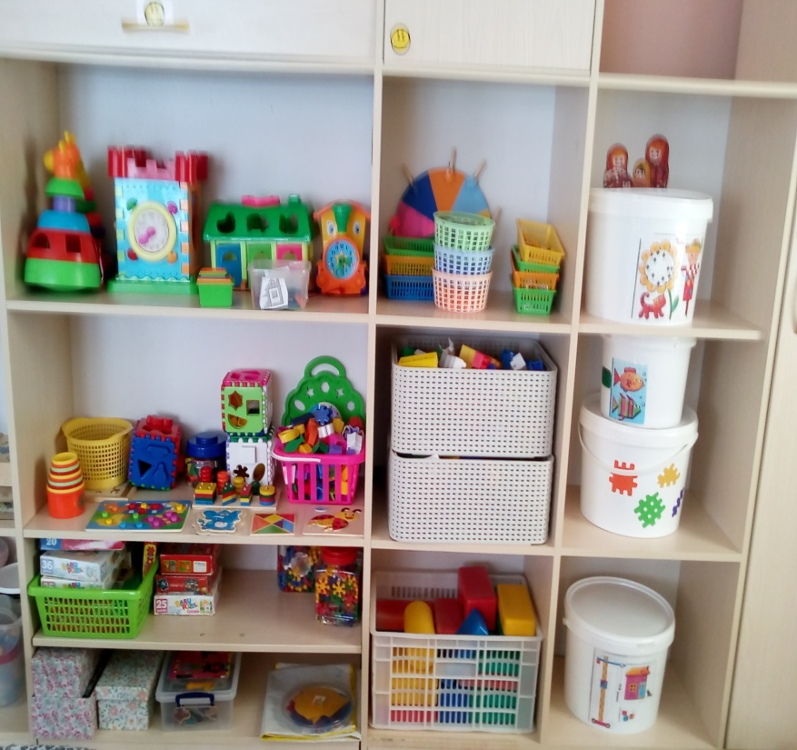
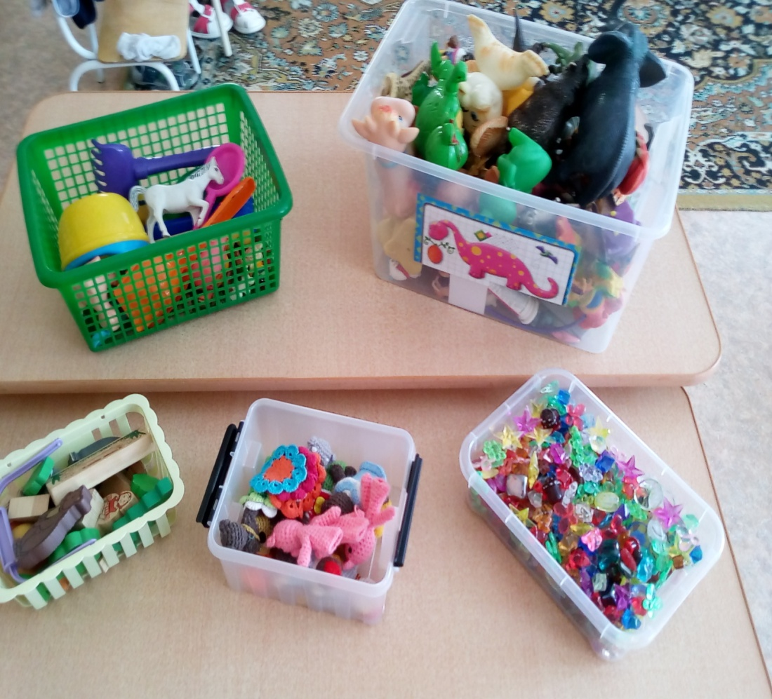
Второе- наличие у ребенка мелкого игрового и неигрового материала.

Slide 7
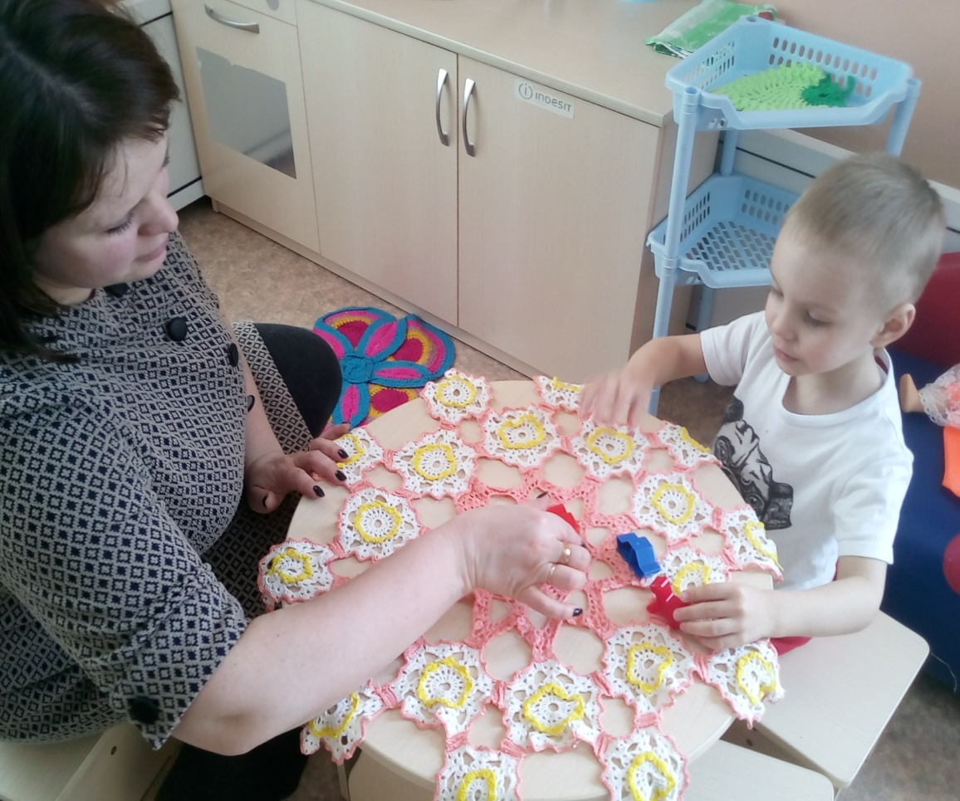
Третье-условие самое важное- умелое руководство игрой.

Slide 8
Младший дошкольный возраст 3-4 года
-Педагог создает условия для индивидуальных режиссерских игр с помощью насыщения предметно-игровой среды мелкими образными игрушками (куколки,матрешки,звери,технические игрушки,конструкторы,мебель и др.);
-Участие педагога в индивидуальных режиссерских играх проявляется в разыгрывании им бытовых и сказочных ситуаций,показе пользования ролевой речью,звукоподражанием, втягивании ребенка в игру,подсказывании реплик ,объяснении действий.

Slide 9
4-5лет
-Педагог создает условия для режиссерских игр.В предметно-игровой среде кроме образных игрушек должен быть разнообразный бросовый материал (дощечки,катушки, небьющиеся пузырьки и др.),способствующий развитию воображения, способности действовать с предметами- заместителями;
-Педагог занимает позицию помощника:просит ребенка пояснить смысл действий,побуждает к ролевой речи («Что сказал?», «Куда пошел?»), показывая при помощи игрушек и предметов-заместителей истории, что помогает ребенку включиться в подобную деятельность.

Slide 10
Старший дошкольный возраст 5-6 лет
-Предметно-игровая среда для режиссерских игр конструируется на основе полифункционального игрового материала (карта-макет игрового пространства) игровой материал помогает ребенку домыслить, вообразить, опираясь на предложенную взрослым предметную ситуацию;
-Педагог выступает как создатель проблемно-игровых ситуаций, он лишь направляет замыслы детей вопросами: «Что было дальше? Кого они встретили? Что с ними случилось?». Его позицию можно определить как помощник реализации детьми игровых замыслов.

Slide 11
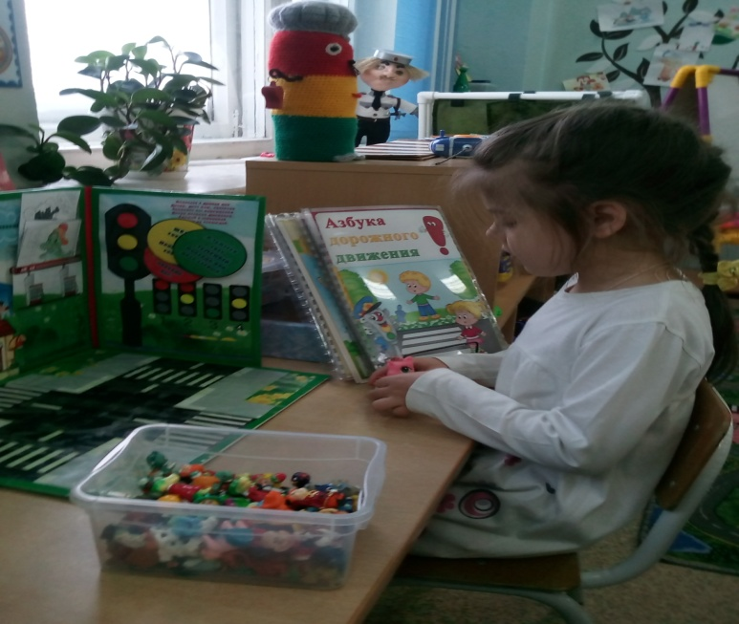
6-7лет
-Дети обыгрывают в своих играх знакомые сказки, фильмы, мультфильмы но при этом вносят свою фантазию в развитие сюжета игры,больше придумывают;
-Используют предметы-заместители;
-Умеют действовать с высоким уровнем обобщения,фантазии.
Цель:

Slide 12
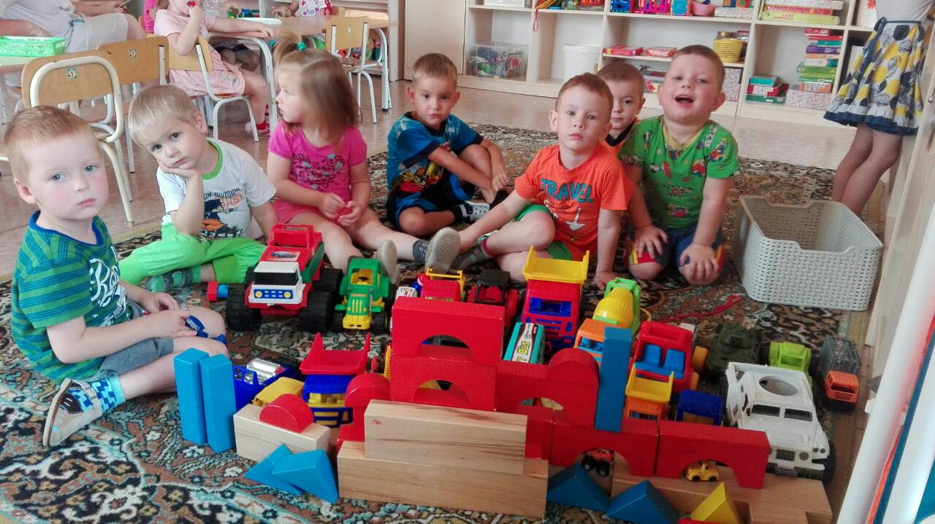

Slide 13
Спасибо за внимание.

